Slide 1

01
项目定位
星地智调
让有限的星地连接优先承载更重要的信息
01
02
03
AI估计候选动作价值
Guard校验动作并在异常时回退
事件证据贯穿发送与裁决
业务含义
面向6G星地融合场景，把“传什么、何时传、用何种模式”转化为可执行、可追溯的调度决策。
场景设计方案；当前证据范围为合成仿真与工程闭环验证。

Slide 2
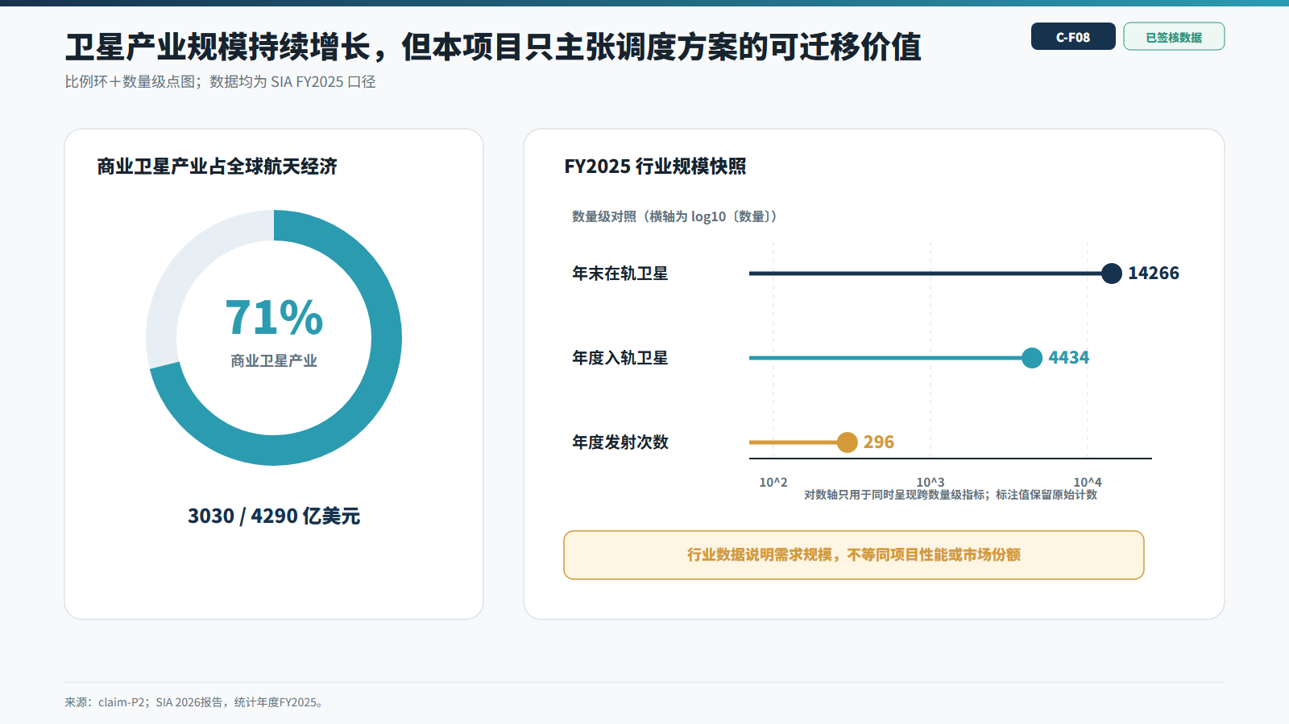
星地智调 · 面向6G星地融合的健康感知智能通信调度
01 场景需求
02
6G覆盖持续扩展，星上资源矛盾仍然存在
网络愿景扩大连接范围，却没有消除卫星能源、算力与间歇窗口的约束。
场景证据
约束与任务
01
空天地一体化追求全球广域覆盖
02
卫星能源与计算资源受到平台条件限制
03
星地链路可用性随窗口和信道状态变化
业务含义
业务重点从“建立连接”进一步转向“在可用连接中优先完成高价值任务”。
来源：IMT-2030(6G)推进组《6G总体愿景与潜在关键技术》2021，第22—23页；claim-P1。

Slide 3
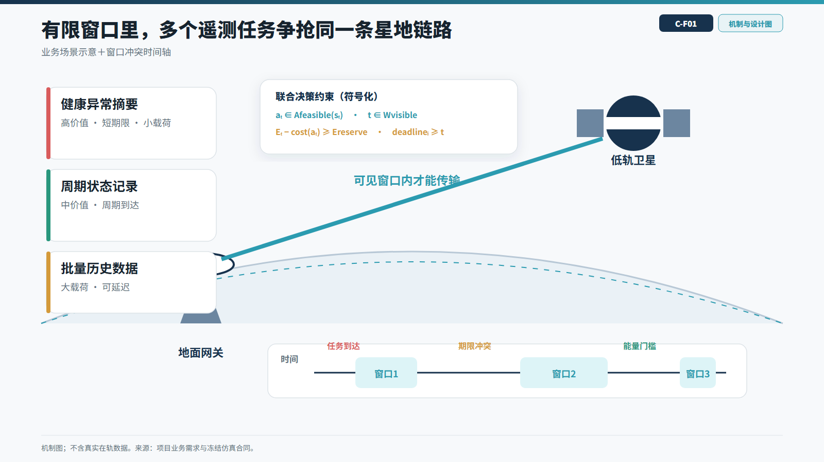
星地智调 · 面向6G星地融合的健康感知智能通信调度
01 场景需求
03
多个任务在同一窗口内竞争发送机会
健康异常、周期遥测与历史批量数据拥有不同期限、价值、字节量和传输模式。
场景证据
约束与任务
01
异常摘要：高价值、短期限、小字节
02
周期遥测：稳定价值、固定节奏
03
历史数据：大字节、可延后、适合链路宽裕时发送
业务含义
调度器需要同时决定发送对象、发送时机和传输模式，而不只是判断是否存在链路。
三类任务属于方案场景抽象；任务参数为设计参数，不代表运营卫星真实业务数据。

Slide 4
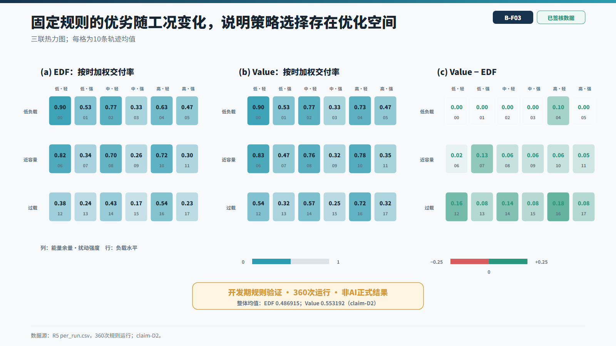
星地智调 · 面向6G星地融合的健康感知智能通信调度
01 场景需求
04
单一规则难以覆盖价值、期限与链路状态的联动变化
EDF关注截止时间，Value关注静态权重；二者都不会随联合状态主动调整估值。
对照证据
比较与边界
01
EDF：期限敏感，但可能忽略任务价值与能耗
02
Value：权重敏感，但可能忽略临期风险
03
开发期规则矩阵：EDF 0.486915，Value 0.553192
业务含义
固定规则仍是可靠回退基线；学习评分用于处理规则难以显式穷举的联合状态。
claim-D2；开发期360运行规则矩阵，仅用于机制验证，不作为正式实验结论。

Slide 5
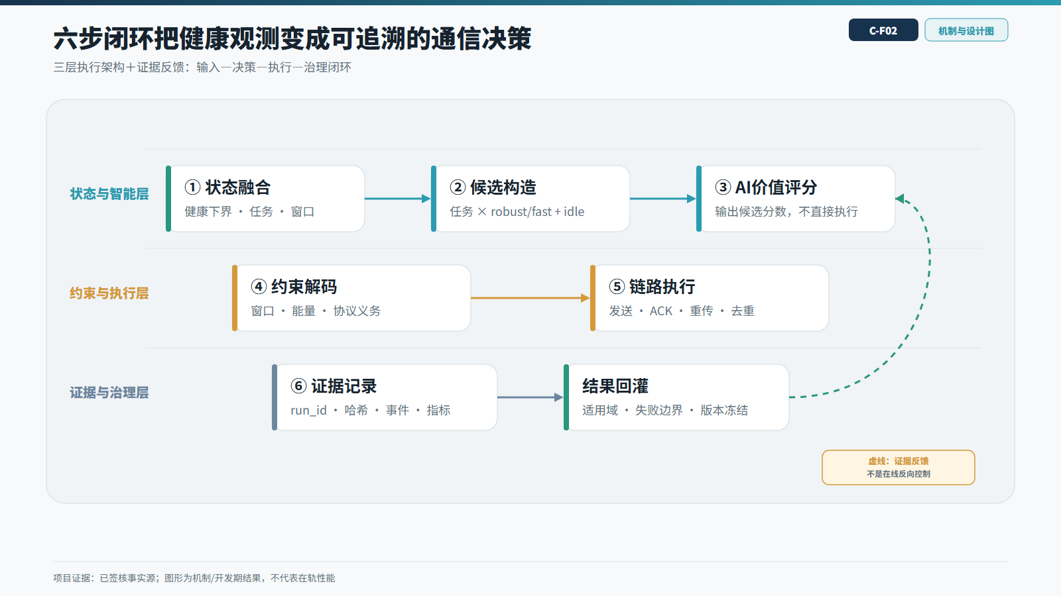
星地智调 · 面向6G星地融合的健康感知智能通信调度
02 方案设计
05
方案将价值判断、可行性校验与协议执行分层处理
AI只负责候选估值，确定性模块负责动作过滤、执行与证据记录。
机制主链
01
02
03
Observation汇总健康、窗口、信道、能量与队列
Scorer输出task×mode候选价值
Decoder、Gateway与Evaluator分别负责校验、执行和裁决
业务含义
模型可迭代，协议和执行边界保持稳定，便于审计、回退和逐步部署。
内部证据：合同Schema、五接口样例、事件流与三方验收记录。

Slide 6
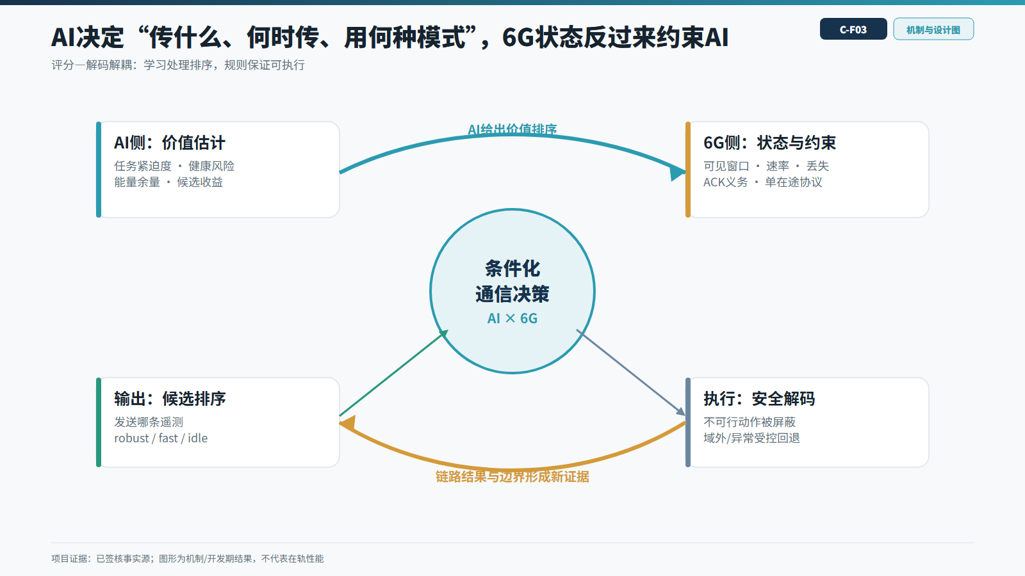
星地智调 · 面向6G星地融合的健康感知智能通信调度
02 AI+6G耦合
06
6G状态进入估值过程，AI结果反向决定链路动作
链路窗口、速率、丢失、能量和协议状态共同影响候选价值。
机制主链
01
02
03
通信状态作为评分输入，而非背景标签
输出同时选择task与mode
ACK、重传、能耗和完成状态回到下一决策周期
业务含义
AI直接参与6G链路资源的内容与时机选择，形成可观测的通信决策闭环。
内部证据：Observation、HealthEstimate、ScheduleDecision、GatewayEvent字段合同。

Slide 7
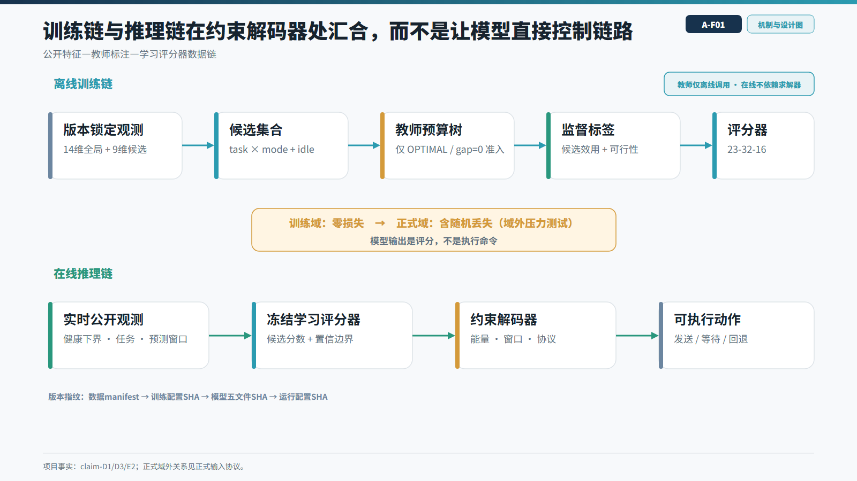
星地智调 · 面向6G星地融合的健康感知智能通信调度
02 智能评分
07
学习评分只使用决策时刻已经可见的信息
公开退化数据支持健康特征，冻结教师提供监督信号，未来结果只用于事后评估。
对照证据
比较与边界
01
公开电池退化数据提供健康状态与RUL特征
02
训练域与正式随机丢失环境存在分布差异
03
小样本对照：线性0.161，MLP 0.356，测试集仅4样本
业务含义
模型输出用于相对排序，不把有限样本结果包装成跨域泛化证明。
claim-D3；claim-A1仍为pending。A-N4b已封存，禁止替换旧模型。

Slide 8
星地智调 · 面向6G星地融合的健康感知智能通信调度
03 风险控制
08
AI改变候选排序，Guard检查观测条件下的动作可行性
约束检查通过代表预测状态下可执行；仿真真值违例仍需单独记录和审计。
触发与审计边界
工程边界
01
输入非有限、模型损坏或推理超时时触发规则回退
02
候选越界或不可执行时返回原因码
03
预测约束通过与仿真真值违例分开计数
业务含义
系统把模型判断限制在可撤销的排序层，并为异常保留确定性回退路径。
内部证据：错误边界测试、真实失败案例、fallback_reason与violation事件。

Slide 9
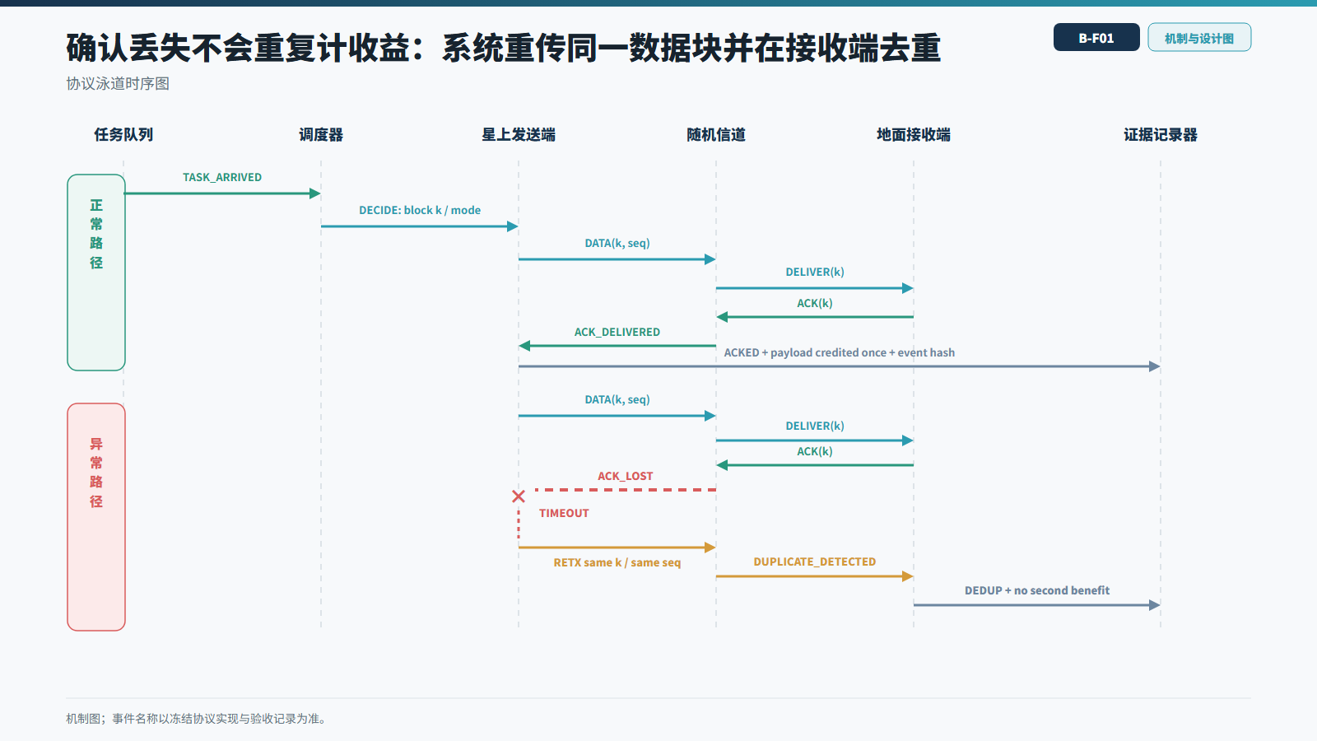
星地智调 · 面向6G星地融合的健康感知智能通信调度
03 协议闭环
09
发送、确认、超时、重传与去重构成确定性协议状态机
调度决策必须经过Gateway状态转换，才能成为可核验的完成事件。
机制主链
01
02
03
ACK超时后允许重传
接收端按任务标识与分片序号去重
发送段能耗手算与CLI一致：0.0303125 Wh
业务含义
一次“高分动作”只有在协议完成并正确记账后，才产生业务价值。
claim-E1；发送段能耗口径，三方独立复算一致。

Slide 10
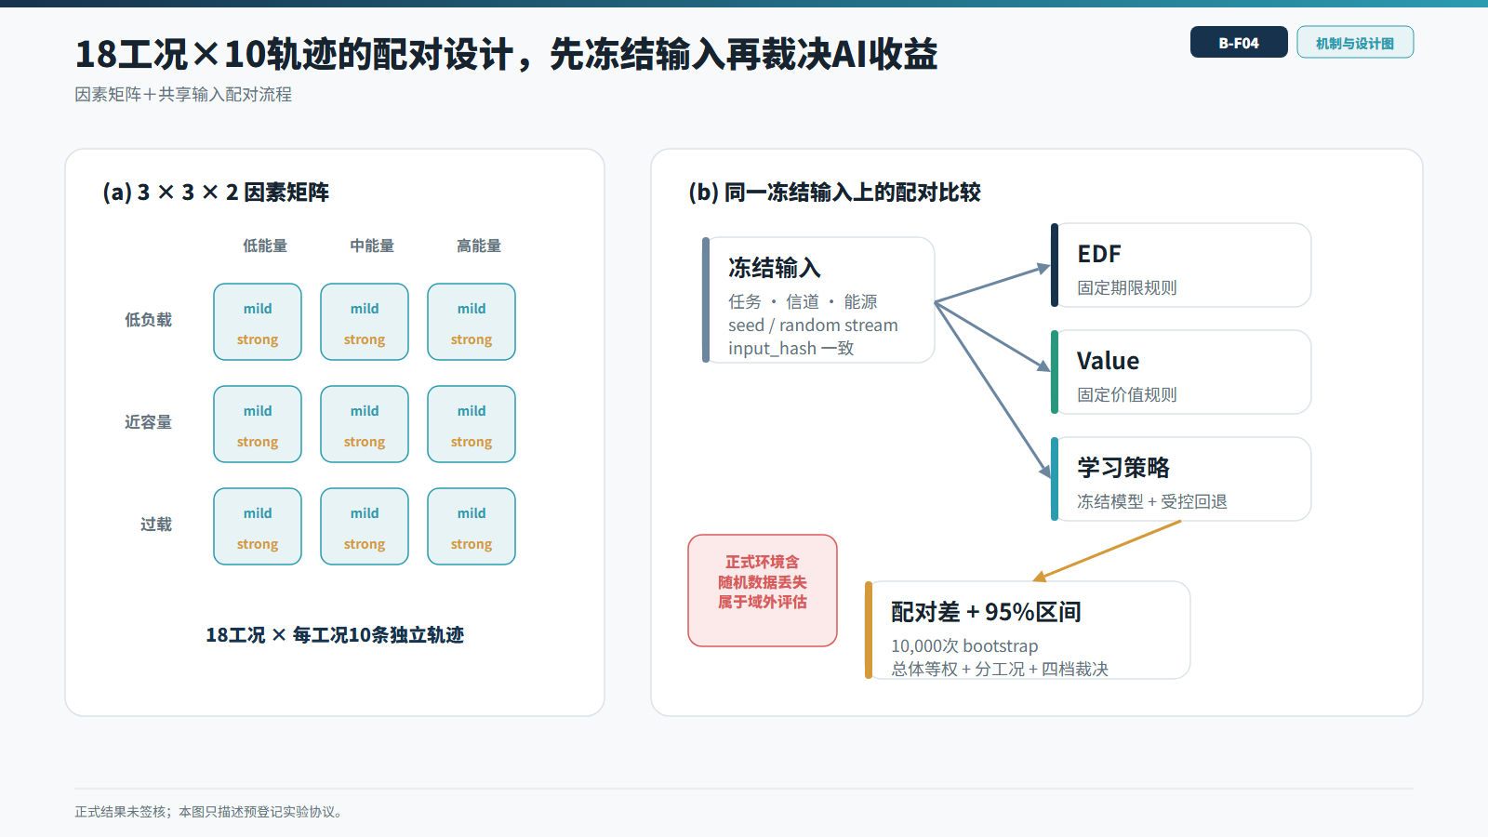
星地智调 · 面向6G星地融合的健康感知智能通信调度
04 实验设计
10
正式实验通过冻结对象与配对运行控制随机性
相同输入、环境与种子下比较EDF、Value和Learned，统计规则在运行前固定。
实验协议
待生成签核
01
预登记180条唯一输入，种子范围600000—600179
02
三策略共540个唯一运行；两组比较复用同一Learned结果
03
模型、配置、统计规则和数据划分进入冻结对象
业务含义
评委看到的不只是结果数字，还能看到结果如何生成、为何可比较。
C已批准B生成180条候选输入；尚无候选交付与三方冻结回执，当前可计入材料的输入0条、正式运行0次。

Slide 11
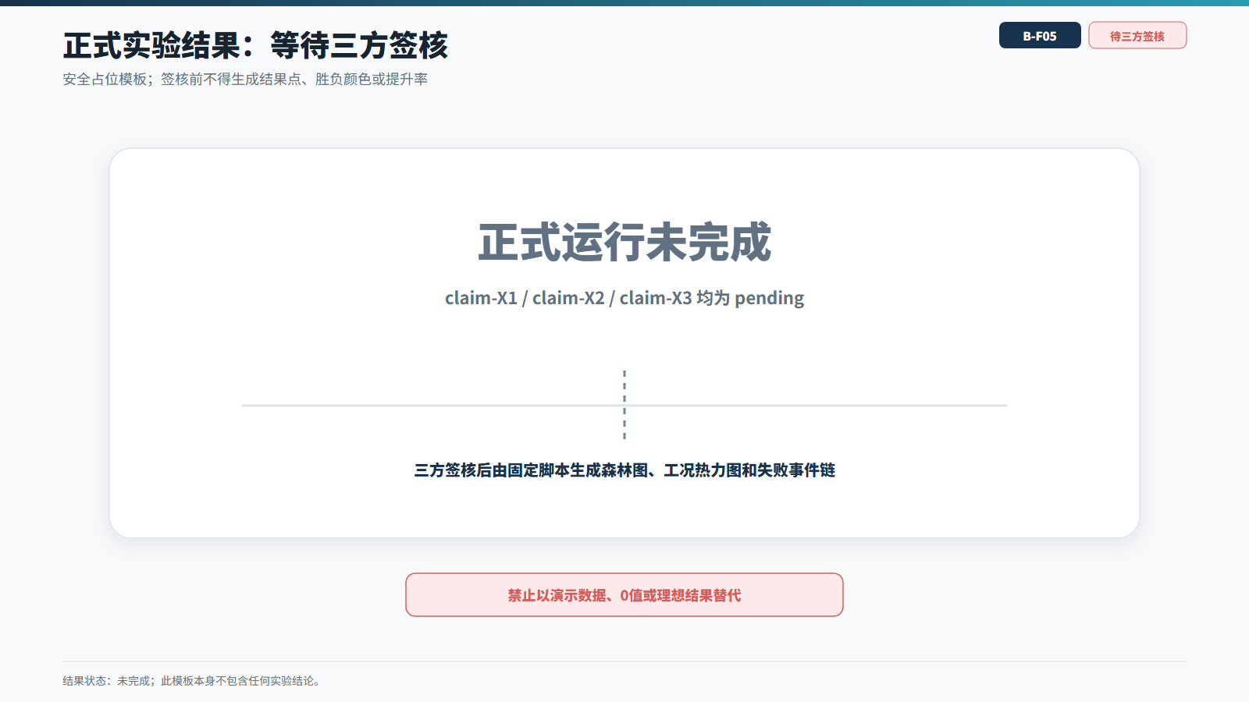
星地智调 · 面向6G星地融合的健康感知智能通信调度
04 正式结果
11
正式结果尚未完成，当前只展示裁决协议
完成三方签核与配对运行后，本页只允许落入胜、等效、负、未完成四档之一。
裁决协议
未完成
01
胜：预登记主指标支持Learned
02
等效：未检出稳定差异且满足既定判据
03
负：Learned弱于基线；未完成：证据链未闭合
业务含义
当前不使用开发期收益代替正式结果，也不预设最终叙事方向。
claim-X1、claim-X2、claim-X3均为pending；必须经A/B/C三方签核后更新。

Slide 12
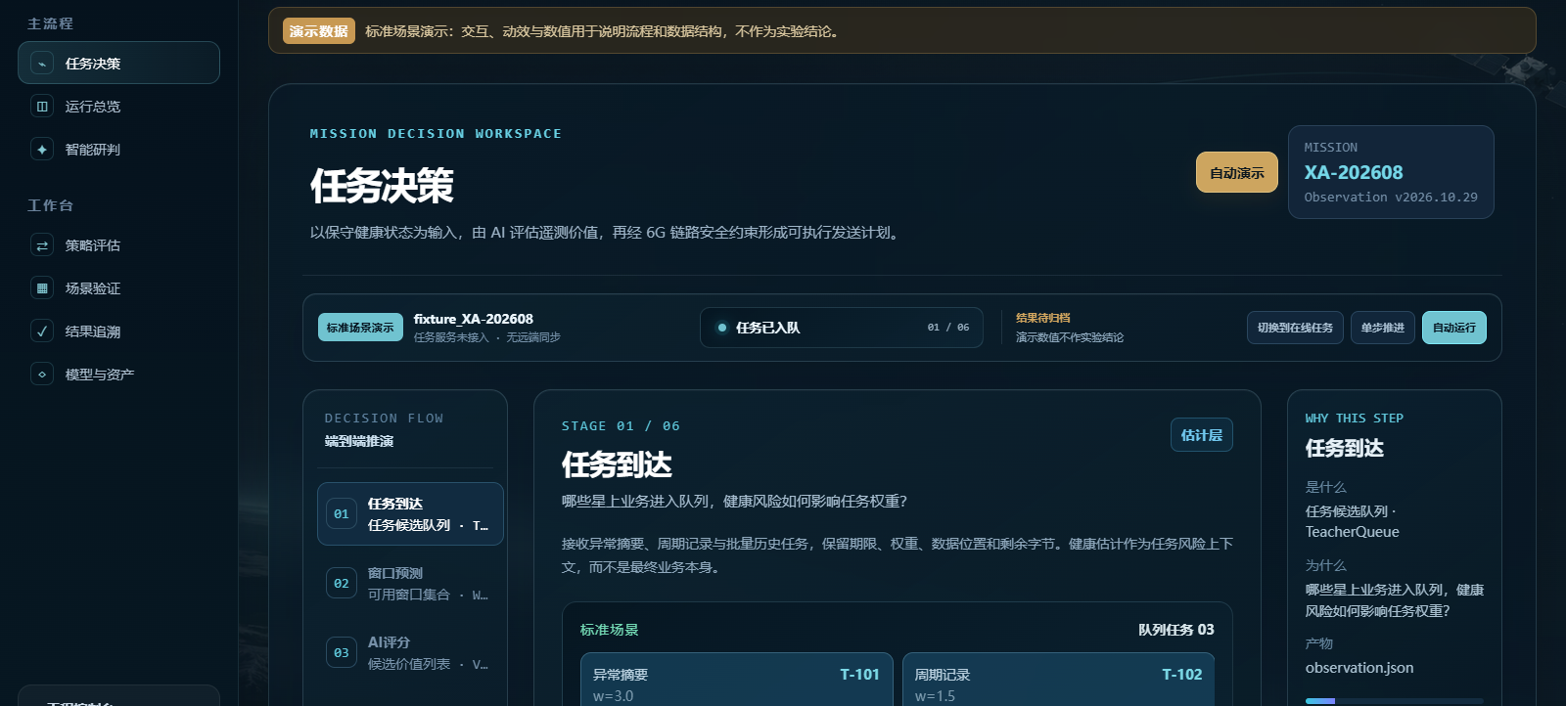
星地智调 · 面向6G星地融合的健康感知智能通信调度
05 工程演示
12
前端沿完整任务链展示配置、决策、执行与证据
演示平台把同一次调度运行拆成可操作步骤，而不是播放预制动画。
工程平台
操作链与接口
01
场景配置对应Observation与任务队列
02
链路动画对应Gateway发送和ACK事件
03
解释面板对应评分、过滤原因与证据标识
业务含义
评委可以沿一条任务链看到输入如何改变决策，并追溯到执行结果。
前端为工程演示平台；展示数据来自仿真接口，不作为真实业务遥测。

Slide 13
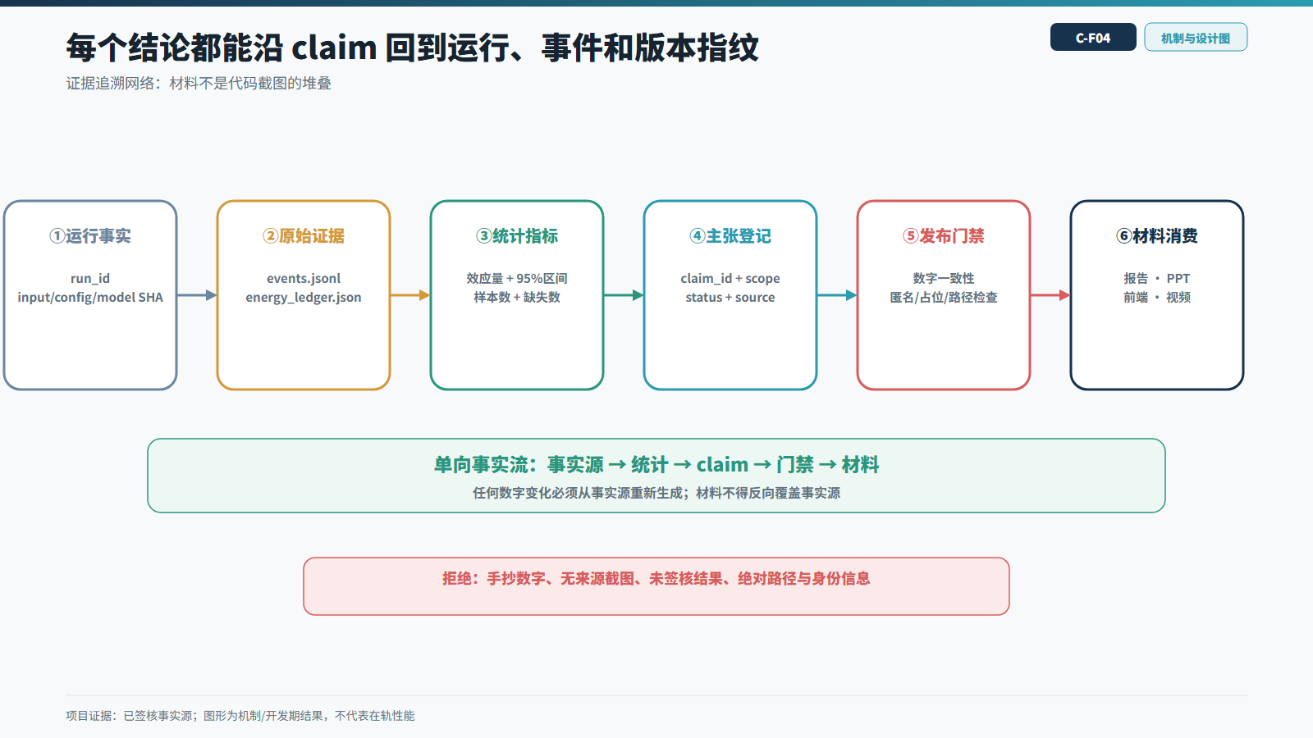
星地智调 · 面向6G星地融合的健康感知智能通信调度
05 工程可信
13
每项材料结论都能回到运行包、事件流与版本哈希
主张门禁把代码、运行、统计、报告、PPT和前端绑定到同一证据链。
触发与审计边界
工程边界
01
运行包记录模型、配置、代码和输入哈希
02
统计脚本从事件事实生成比较结果
03
签核状态决定材料能否引用该结论
业务含义
即使结果为等效或负，作品仍能证明工程过程可信、边界明确、结论可复查。
内部证据：docs/evidence/、docs/acceptance/、claims_spec与claim_values。

Slide 14
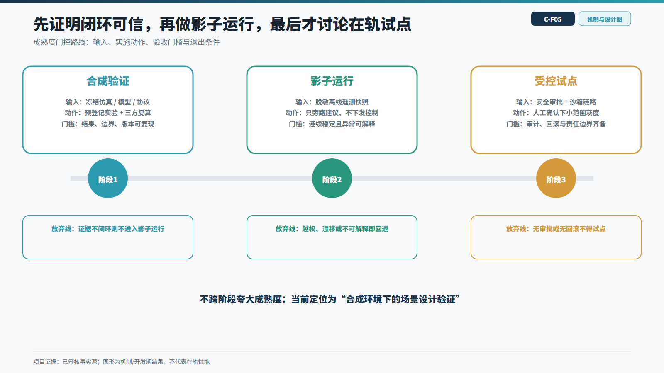
星地智调 · 面向6G星地融合的健康感知智能通信调度
06 落地推广
14
验证路线从合成闭环逐步进入受控业务环境
先验证接口、协议和证据，再接入半实物链路、影子运行与受控试点。
场景证据
约束与任务
01
当前：合成环境、正式实验门禁、工程平台
02
下一步：硬件在环与真实遥测格式适配
03
后续：影子运行、人工复核、受控窗口试点
业务含义
方案可迁移到卫星测运控、低空网络和其他间歇链路调度场景，但推广需重新标定数据与约束。
路线为实施规划，不表示已完成硬件在环、影子运行或业务试点。

Slide 15
15
价值收束
AI负责价值判断，约束层校验动作并在异常时回退
星地智调把健康状态、6G链路和确定性协议统一进一条可追溯决策链。
01
02
03
创新：通信状态驱动的task×mode估值
工程：评分与执行解耦、异常可回退
可信：预登记实验与主张证据门禁
业务含义
作品的核心价值是让有限连接优先服务更重要的任务，同时诚实呈现模型适用范围。
当前结论范围：合成仿真与工程验证；正式实验结论仍待三方签核。

Slide 16
星地智调 · 面向6G星地融合的健康感知智能通信调度
答辩备查
答辩备查 B1
健康估计为调度提供状态，不替代通信决策
电池退化与RUL只影响任务价值和风险特征，最终输出仍是星地发送动作。
机制主链
01
02
03
地面公开数据用于构建健康特征
HealthEstimate通过版本字段进入Observation
调度输出选择task、mode和时机
业务含义
既复用既有寿命预测成果，又把作品主任务严格落在AI+6G通信调度。
边界：健康模型不是6G核心算法，属于调度状态估计模块。

Slide 17
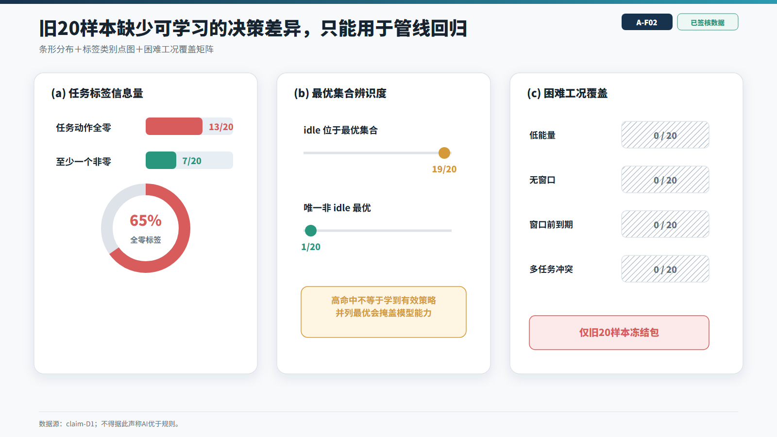
星地智调 · 面向6G星地融合的健康感知智能通信调度
答辩备查
答辩备查 B2
AI必要性取决于复杂工况覆盖，而不是预设稳定增益
学习评分承担联合状态估值；规则保留为强基线与异常回退。
对照证据
比较与边界
01
旧教师样本困难工况覆盖不足
02
正式环境包含训练域未覆盖的随机丢失
03
若正式结果为等效或负，仍按四档口径陈述
业务含义
AI的使用理由来自问题结构和可扩展性，不依靠美化单次实验结果。
claim-D1、claim-D3；正式结论以claim-X1/X2/X3签核结果为准。

Slide 18
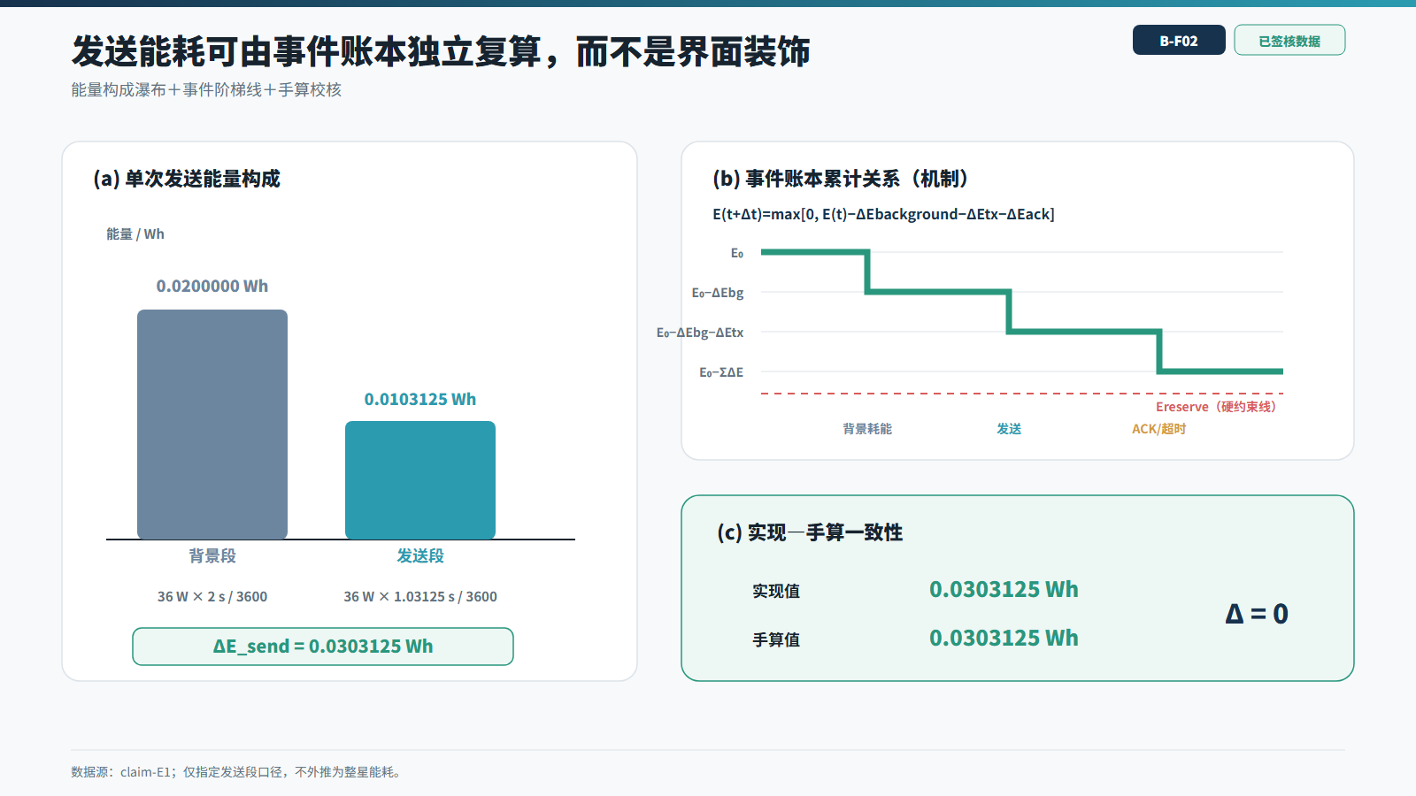
星地智调 · 面向6G星地融合的健康感知智能通信调度
答辩备查
答辩备查 B3
能耗、窗口与重传在同一协议口径下记账
动作可执行性由字节、速率、窗口、功率、时长和协议状态共同决定。
实验协议
已复算
01
容量由剩余窗口与当前速率共同限制
02
发送能耗按功率×时长计入
03
ACK丢失触发重传，但接收端去重避免重复入账
业务含义
评委可从动作选择一路复算到能耗和完成状态。
claim-E1：发送段能耗0.0303125 Wh；仅限当前能耗定义与配置。

Slide 19
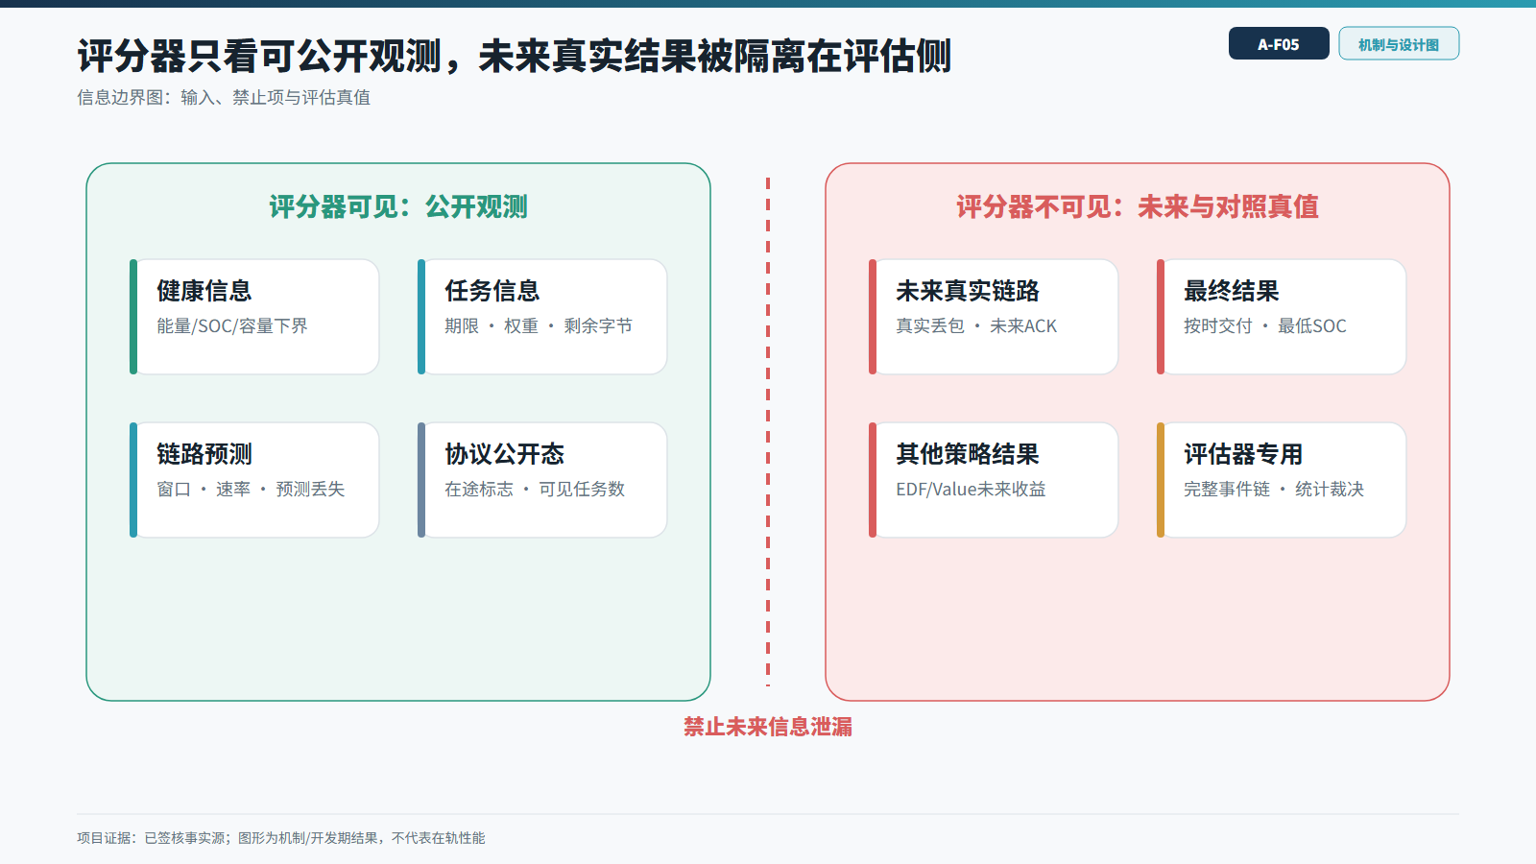
星地智调 · 面向6G星地融合的健康感知智能通信调度
答辩备查
答辩备查 B4
时间边界、数据划分与冻结哈希共同控制信息泄漏
在线评分只读取决策时刻可见字段，未来真值只进入离线评估。
触发与审计边界
工程边界
01
窗口版本必须与Observation顶层版本一致
02
划分文件和生成脚本进入冻结对象
03
签核后篡改必须触发拒绝
业务含义
把“模型看到了什么”变成可检查的合同，而不是只依赖口头承诺。
冻结对象仍在修订签核流程中；正式输入生成前必须通过A/B/C验收。

Slide 20
星地智调 · 面向6G星地融合的健康感知智能通信调度
答辩备查
答辩备查 B5
三人分工通过接口合同与交叉验收汇合
A负责数据与AI，B负责仿真与API，C负责前端与材料；关键结论必须三方签核。
工程平台
操作链与接口
01
A交付模型、数据划分和AI事实回执
02
B交付仿真、协议、正式运行和统计
03
C交付平台、报告、PPT、演示和最终打包
业务含义
明确接口减少并行开发冲突，交叉验收防止单人结论直接进入材料。
匿名答辩版本仅展示角色A/B/C，不显示成员身份信息。

